Slide 1
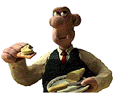
Харчування і травлення
Харчування і здоров'я

Slide 2
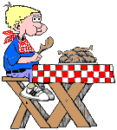
«Ми живемо не для того, щоб їсти, а їмо для того, щоб жити» Сократ

Slide 3
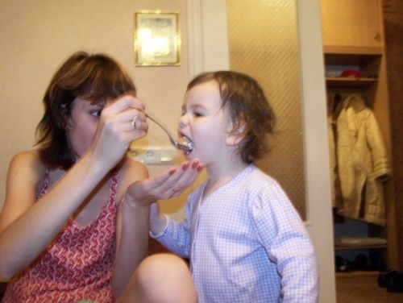
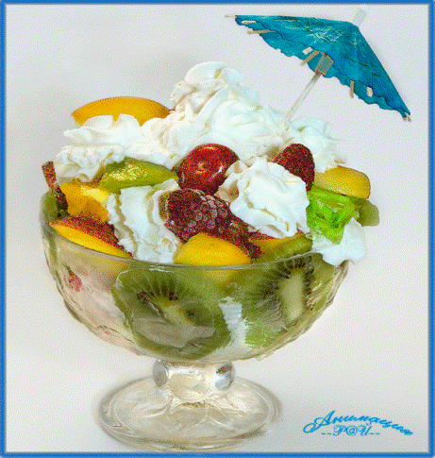
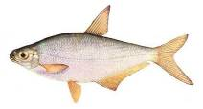
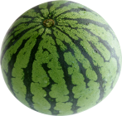
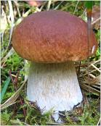
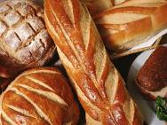
Для чого ми їмо якусь кашу та м’ясо?
Не кроще б було їсти кожень день солодощі?
Щоб ти виріс великим та здоровим, їжа має бути різноманітною!

Slide 4
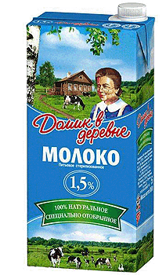
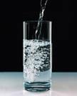
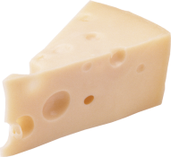
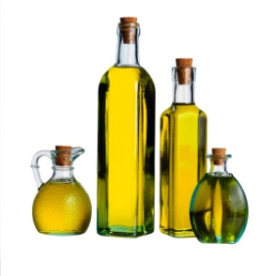
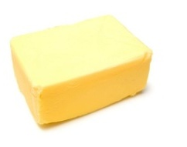
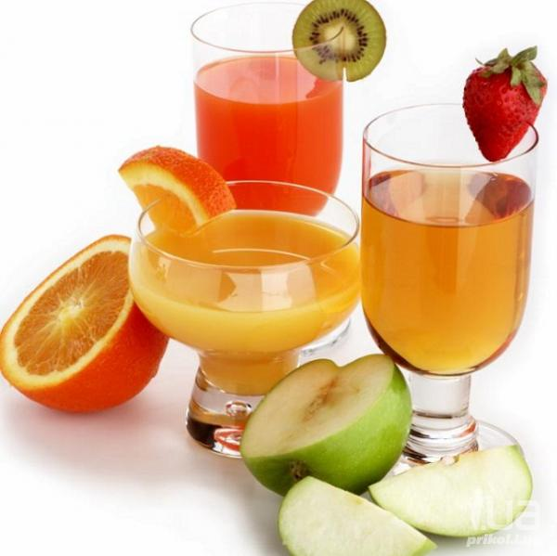
Поживні речовини
Органічні
білки,
жири,
вуглеводи
Неорганічні
вода,
мінеральні солі

Slide 5
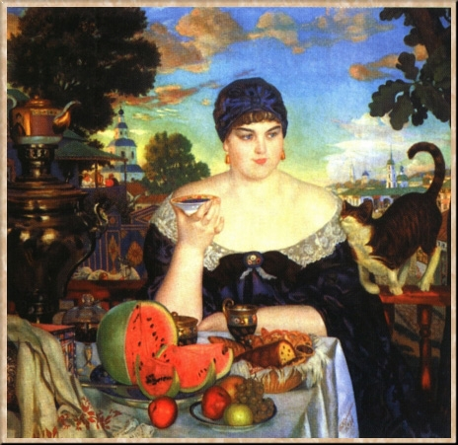
Про те, что вся ця різноманітна їжа потрапляє до роту я знаю. А куди вона відправляється далі і що з нею там відбувається?
Давайте прослідкуємо шлях їжи в організмі

Slide 6
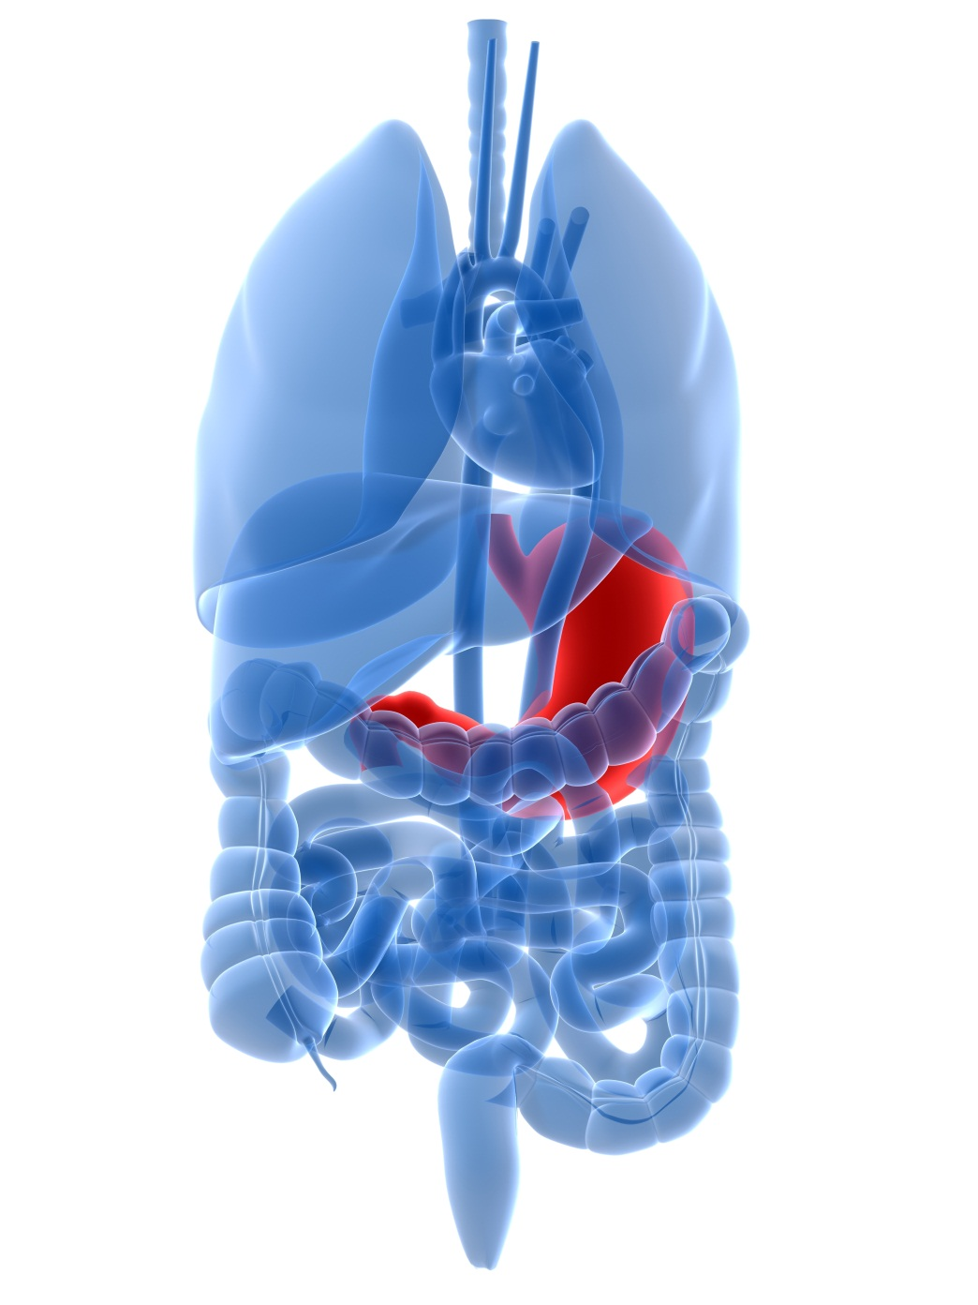
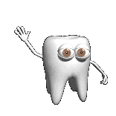
Будова та функції органів травлення. Травні залози

Slide 8
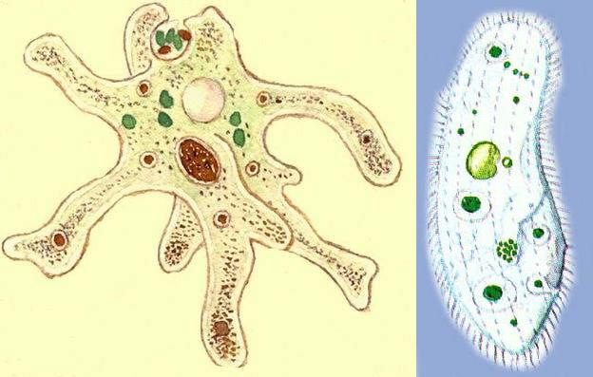
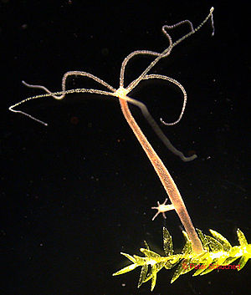
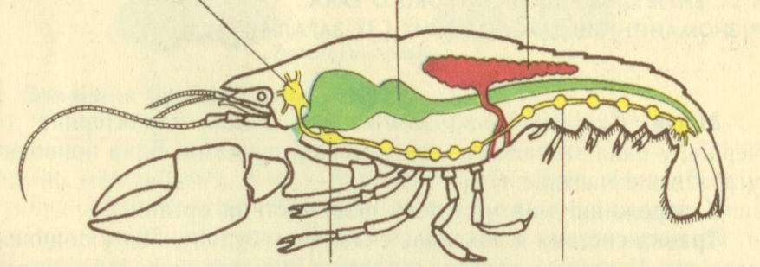
Еволюція травної системи тварин

Slide 9
Травлення – це процес розщеплення складних органічних речовин (білків, жирів, вуглеводів) на прості, які можуть всмоктуватися в кров і лімфу та засвоюватися в організмі.

Slide 10
Ферменти (від лат. ферментум - закваска) - це біологічно активні речовини, здебільшого білкової природи, здатні прискорювати біохімічні реакції їх ще називають біологічними каталізаторами

Slide 11
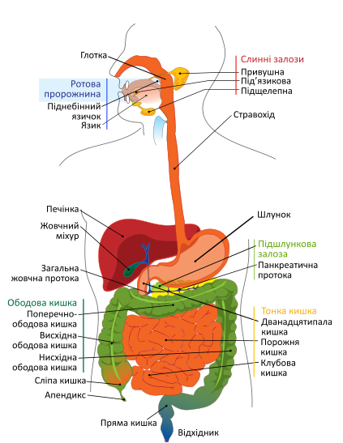

Slide 12
БУДОВА ТРАВНОЇ СИСТЕМИ
Травний канал:
ротова порожнина;
глотка;
стравохід;
шлунок;
тонкий кишечник;
товстий кишечник.
Травні залози:
слинні;
печінка;
підшлункова;
залози слизової оболонки

Slide 13
Заповніть схему
«Будова стінки травного каналу»
Слизова оболонка
Підслизовий шар
М'язова оболонка
Зовнішня оболонка

Slide 14
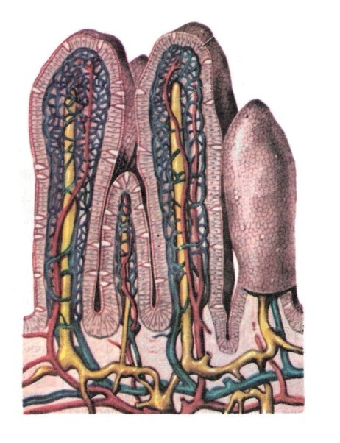
Стінка травного каналу складається з трьох основних оболонок:
внутрішньої слизової (епітеліальної);
середньої (м’язової);
зовнішньої (сполучнотканинної).
Між слизовою та м’язовою оболонками наявний підслизовий шар для їхнього кращого сполучення.

Slide 15
Функції органів травлення
Рухова: жування, ковтання, переміщення їжі вздовж травного каналу та виділення неперетравлених решток.
Секреторна: виділення ферментів та інших речовин у складі травних соків.
Всмоктування поживних речовин у кров.
Видільна: виведення з організму продуктів обміну.
Регуляторна: виділення гормонів.
Захисна: знешкодження печінкою отруйних речовин.

Slide 16
Будова травної системи людини
Орган | Особливості будови | Функції
Ротова порожнина
Глотка і стравохід
Шлунок
Печінка
Підшлункова залоза
Тонка кишка
Товста кишка

Slide 17
Ротова порожнина
Ротова порожнина – початок травної системи. Її утворюють зуби, язик, внутрішні поверхні щік, піднебіння.
Їжа в ній аналізується на смак, змочується слиною, зазнає механічної та хімічної обробки, тут формується харчова грудка для подальшого просування по травній системі.

Slide 18
Слинні залози
Слинні – це три пари залоз, які виділяють
спеціальну рідину – слину - для хімічної
обробки їжі в ротовій порожнині.
Привушні.
Підщелепні.
Під’язикові.
Кількість слини
залежить від якості
вжитої їжі. За добу
слинні залози виробляють 0,5-2 л слини.

Slide 19
Будова травної системи людини
Орган | Особливості будови | Функції
Ротова порожнина | Губи, щоки, піднебіння, дно рота, язик, 32 зуба. Слинні залози — три пари: • привушні; • під'язикові; • підщелепні. | Перетирання, змочування, сприйняття смаку, розщеплення вуглеводів (часткове)
Глотка і стравохід
Шлунок
Печінка
Підшлункова залоза
Тонка кишка
Товста кишка

Slide 20
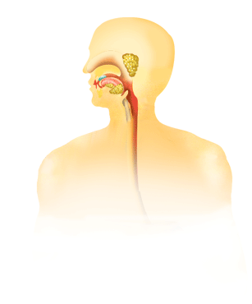
Глотка
Глотка – лійкоподібний орган, функція якого здійснювати ковтання.
В той час, коли їжа проходить через глотку, надгортанний хрящ закриває вхід у трахею і харчові маси вільно рухаються до стравоходу.

Slide 21
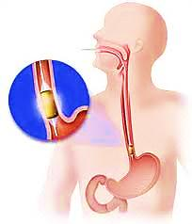
Стравохід
Стравохід – м’язова трубка,
довжиною 25-30 cм та d=2 см. Вона поєднує між собою глотку
та шлунок.
Їжа рухається по
стравоходу завдяки
хвилеподібним скороченням
м’язів - перистальтичними або
маятникоподібними рухами.

Slide 22
Будова травної системи людини
Орган | Особливості будови | Функції
Ротова порожнина | Губи, щоки, піднебіння, дно рота, язик, 32 зуба. Слинні залози — три пари: • привушні; • під'язикові; • підщелепні, | Перетирання, змочування, сприйняття смаку, розщеплення вуглеводів (часткове)
Глотка і стравохід | М'язова трубка | Ковтання і переміщення їжі у шлунок
Шлунок
Печінка
Підшлункова залоза
Тонка кишка
Товста кишка

Slide 23
Шлунок
Найрозширеніша частина травного каналу (до 2 л), що розміщується під діафрагмою з лівого боку і має вигляд вигнутого мішка.
Початкову частину називають склепінням, основну – тілом, вихідну – воротарем.

Slide 24
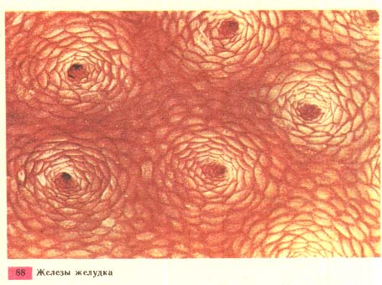
Шлунок
У слизовій оболонці близько
35 млн. залоз, їх поділяють на:
залози, які виділяють ферменти;
залози, які виділяють НCl;
залози, які виділяють слиз.
Клітини, що продукують слиз містяться у спеціальних шлункових полях, які мають вигляд дрібненьких горбиків.

Slide 25
Будова травної системи людини
Орган | Особливості будови | Функції
Ротова порожнина | Губи, щоки, піднебіння, дно рота, язик, 32 зуба. Слинні залози — три пари: • привушні; • під'язикові; • підщелепні, | Перетирання, змочування, сприйняття смаку, розщеплення вуглеводів (часткове)
Глотка і стравохід | М'язова трубка | Ковтання і переміщення їжі у шлунок
Шлунок | Об'ємне розширення (мішок) | Накопичення їжі, перетравлювання
Печінка
Підшлункова залоза
Тонка кишка
Товста кишка

Slide 26
Тонкий кишечник
Довжина тонкого кишечника близько 4-6 м., його d=3-5 см.
Починається він дванадцятипалою кишкою завдовжки 18-22 см, тобто розмір 12-ти пальців людини, яка бере початок з воротаря шлунку.
У неї відкриваються протоки жовчного міхура та підшлункової залози.

Slide 27
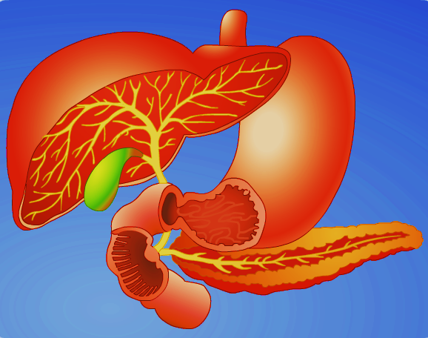
Печінка
1
2
Шлунок
3
Жовчний
міхур
4
5
Підшлункова залоза
Протоки жовчного міхура та підшлункової залози

Slide 28
Печінка
Найбільша залоза тіла,
маса якої 1,5-2 кг.
Розташована у правому підребер’ї, під діафрагмою.
Складається з двох доль.
У спеціальних клітинах – гепатоцитах – утворюється жовч, що зберігається у жовчному міхурі.
За добу виділяється 500-700 мл. жовчі.

Slide 29
Печінка
Крім утворення жовчі, печінка має захисну функцію: шкідливі речовини та отрути, які потрапили в організм, затримуються в ній, знешкоджуються і разом із жовчю виводяться у дванадцятипалу кишку, а потім назовні.
В ембріональному розвитку вона виконує роль органу кровотворення.

Slide 30
Будова травної системи людини
Орган | Особливості будови | Функції
Ротова порожнина | Губи, щоки, піднебіння, дно рота, язик, 32 зуба. Слинні залози — три пари: • привушні; • під'язикові; • підщелепні, | Перетирання, змочування, сприйняття смаку, розщеплення вуглеводів (часткове)
Глотка і стравохід | М'язова трубка | Ковтання і переміщення їжі у шлунок
Шлунок | Об'ємне розширення (мішок) | Накопичення їжі, перетравлювання
Печінка | Жовчний міхур, протоки у дванадцятипалу кишку | Знешкодження токсинів, синтез глікогену, білків, виділення продуктів обміну, виділення жовчі
Підшлункова залоза
Тонка кишка
Товста кишка

Slide 31
Підшлункова залоза
Розміщена під шлунком, між селезінкою та дванадцятипалою кишкою.
Має довжину 12-15 см і складається з головки, тіла і хвоста.
Вона належить до залоз подвійної дії: виділяє підшлунковий сік та гормони.

Slide 32
Будова травної системи людини
Орган | Особливості будови | Функції
Ротова порожнина | Губи, щоки, піднебіння, дно рота, язик, 32 зуба. Слинні залози — три пари: • привушні; • під'язикові; • підщелепні, | Перетирання, змочування, сприйняття смаку, розщеплення вуглеводів (часткове)
Глотка і стравохід | М'язова трубка | Ковтання і переміщення їжі у шлунок
Шлунок | Об'ємне розширення (мішок) | Накопичення їжі, перетравлювання
Печінка | Жовчний міхур, протоки у дванадцятипалу кишку | Знешкодження токсинів, синтез глікогену, білків, виділення продуктів обміну, виділення жовчі
Підшлункова залоза | Видовжена, має три частини: • головка; тіло; хвіст. Впадає у дванадцятипалу кишку | Секреторна: виділення ферментів
Тонка кишка
Товста кишка

Slide 33
Тонкий кишечник
Після 12-ти палої кишки тонкий кишечник поділяється на порожнисту та клубову кишки.
В них відбувається остаточне перетравлення їжі та всмоктування поживних речовин у кров.

Slide 34
Тонкий кишечник
Слизова оболонка вкрита ворсинками, які утворені виростами епітелію.

Slide 35
Будова травної системи людини
Орган | Особливості будови | Функції
Ротова порожнина | Губи, щоки, піднебіння, дно рота, язик, 32 зуба. Слинні залози — три пари: • привушні; • під'язикові; • підщелепні, | Перетирання, змочування, сприйняття смаку, розщеплення вуглеводів (часткове)
Глотка і стравохід | М'язова трубка | Ковтання і переміщення їжі у шлунок
Шлунок | Об'ємне розширення (мішок) | Накопичення їжі, перетравлювання
Печінка | Жовчний міхур, протоки у дванадцятипалу кишку | Знешкодження токсинів, синтез глікогену, білків, виділення продуктів обміну, виділення жовчі
Підшлункова залоза | Видовжена, має три частини: • головка; тіло; хвіст. Впадає у дванадцятипалу кишку | Секреторна: виділення ферментів
Тонка кишка | Має три відділи: 1) дванадцятипала кишка; 2) порожня кишка; 3) клубова кишка | Розщеплення білків, жирів, вуглеводів, всмоктування поживних речовин у кров, жирів — у лімфу
Товста кишка

Slide 36
Товстий кишечник
Цей відділ кишечника від
1 м до 2,5 м, що розміщений у черевній порожнині у вигляді букви П.
Поділяється він на:
сліпу кишку з червоподібним відростком,
ободову кишку,
сигмовидну
пряму.

Slide 37
Пряма кишка
Останній відділ товстого кишечника, де відсутні ворсинки.
В ній живуть корисні мікроорганізми, відбувається всмоктування води, NaCl, вітаміна В6, там розщеплюється клітковина. Туди надходять неперетравлені рештки.
Випорожнення – дефекація - відбувається рефлекторно.

Slide 38
Будова травної системи людини
Орган | Особливості будови | Функції
Ротова порожнина | Губи, щоки, піднебіння, дно рота, язик, 32 зуба. Слинні залози — три пари: • привушні; • під'язикові; • підщелепні, | Перетирання, змочування, сприйняття смаку, розщеплення вуглеводів (часткове)
Глотка і стравохід | М'язова трубка | Ковтання і переміщення їжі у шлунок
Шлунок | Об'ємне розширення (мішок) | Накопичення їжі, перетравлювання
Печінка | Жовчний міхур, протоки у дванадцятипалу кишку | Знешкодження токсинів, синтез глікогену, білків, виділення продуктів обміну, виділення жовчі
Підшлункова залоза | Видовжена, має три частини: • головка; тіло; хвіст. Впадає у дванадцятипалу кишку | Секреторна: виділення ферментів
Тонка кишка | Має три відділи: 1) дванадцятипала кишка; 2) порожня кишка; 3) клубова кишка | Розщеплення білків, жирів, вуглеводів, всмоктування поживних речовин у кров, жирів — у лімфу
Товста кишка | Має три відділи: 1) сліпа з червоподібним відростком; 2) ободова; 3) пряма | Всмоктування води, бродіння целюлози, формування калових мас, виведення калових мас

Slide 39
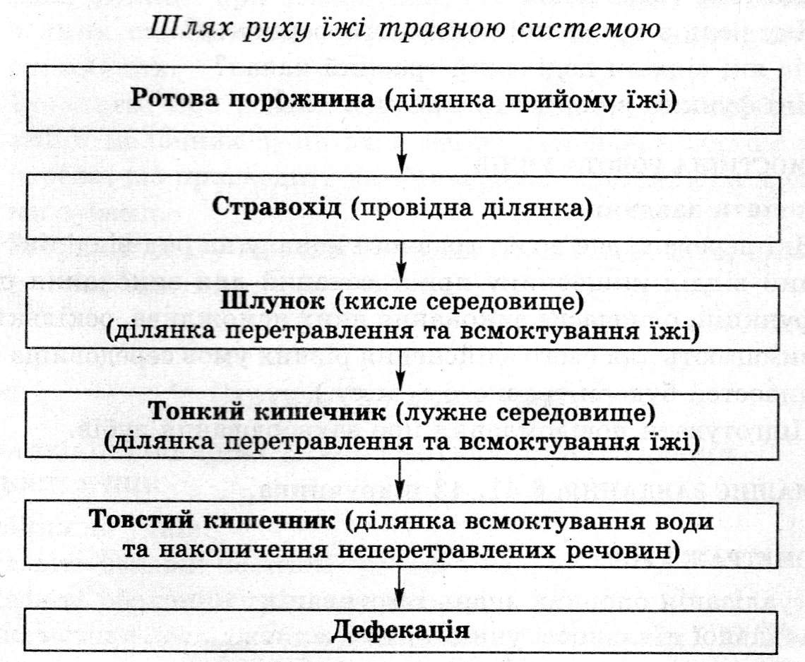

Slide 40
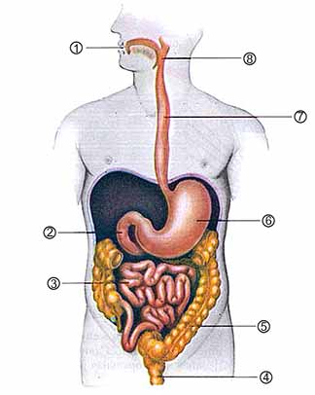
1. Ротова порожнина. 2. Дванадцятипала кишка 3. Тонкий кишечник 4. Пряма кишка 5. Товста кишка 6. Шлунок 7. Стравохід 8. Глотка

Slide 41
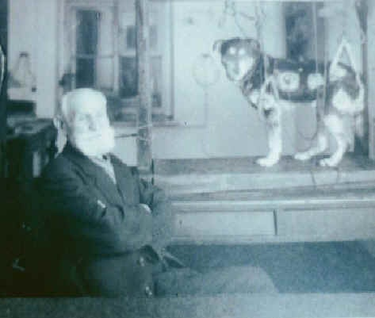
Методи вивчення травлення:
Оперативно-хірургічний метод (фістульний)
Зондування
Рентгенографія
Эндоскопія
Радіотелеметрія
Електорогастрографія
Ультрозвукова діагностика
Сканувальна томографія

Slide 42
Домашнє завдання:
Вивчити у підручнику §41 ст.130-134 | Загляни на сайт http://anatomy.tj/digestive_system.php
Робочий зошит: ст. 41 письмово | Підготувати доповіді «Роль І. Павлова у вивченні нервово-гуморальної регуляції слиновиділення», «Здорові зуби — здорове тіло», «Карієс», «Пульпіт», «Гінгівіт».

Slide 43
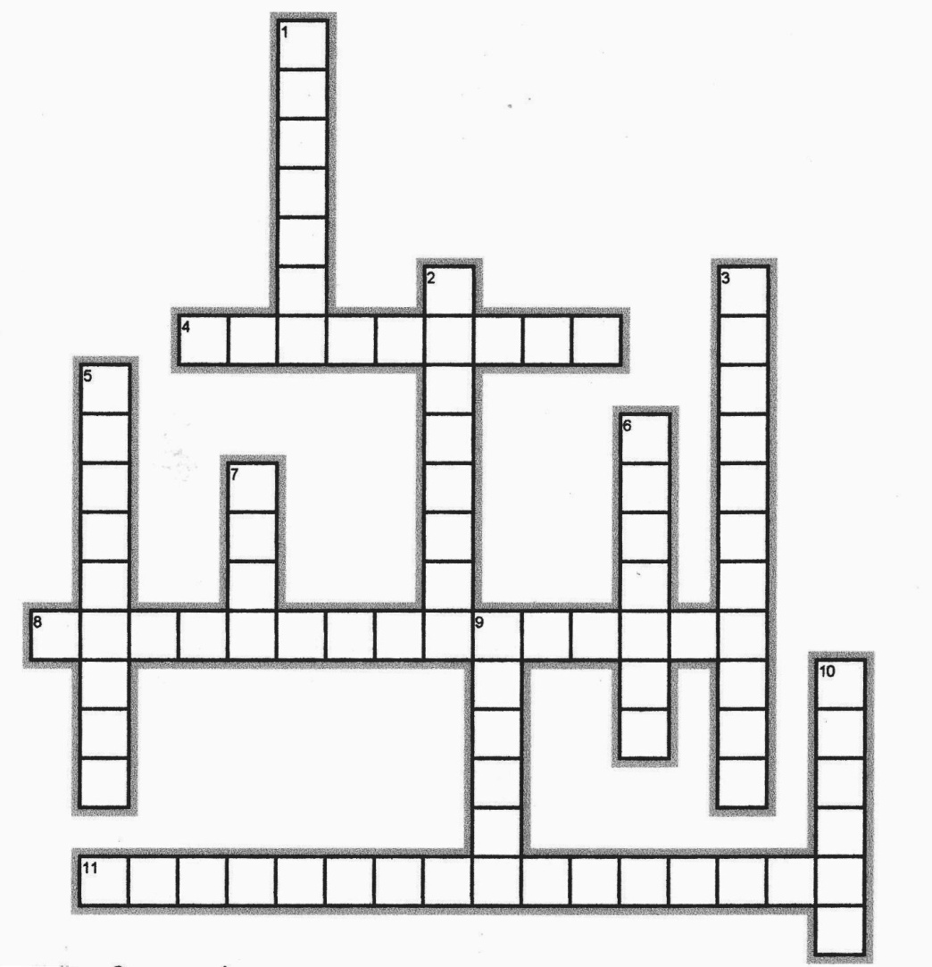
1. Отвір, що сполучає порожнину органа із зовнішнім середовищем
2. Каталізатори біохімічних реакцій в організмі
3. Залоза, ща впадає в дванадцятипалу кишку
4. Складний процес надходження, перетравлення, всмоктування, засвоєння і виділення назовні
5. М'язова трубка, по якій їжа потрапляє до шлунка
6. Орган, який виконує функцію травної залози
7. Подрібнюють їжу в роті
8. Де відбувається всмоктування поживної речовини у травній системі?
9. Порожнистий еластичний мішкоподібний орган, у якому їжа змішується зі шлунковим соком
10. Відділ травної системи, куди їжа потрапляє з ротової порожнини
11. В якому відділі травної системи відбувається всмоктування води і мінеральних солей?

Slide 44
Якщо людина сама стежить за своїм здоров’ям, то важко знайти лікаря, який знав би краще корисне для її здоров’я, ніж вона сама.
Сократ
Дякую за співпрацю!

